Slide 1

Взаимодействие педагога-психолога с родителями ДОУ.
Форма проведения: Квест.
Тема: «Семья сильна,
когда над ней крыша одна»
Представляет
педагог-психолог
МАДОУ № 82
Бернштам Л.Л.

Slide 2










Выход в жизнь

Slide 3






Выход в жизнь

Slide 4

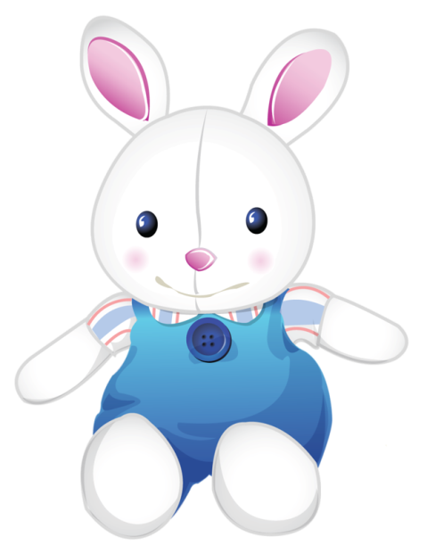

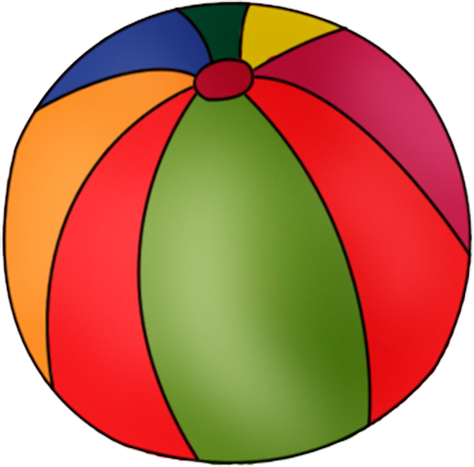
Магазин игрушек

Slide 5
ПРАВИЛА без «НЕ»
Не спеши во время еды
Не кричи так громко
Не рисуй на стене
Не суй пальцы в рот
Не ходи по лужам

Slide 6


Slide 7
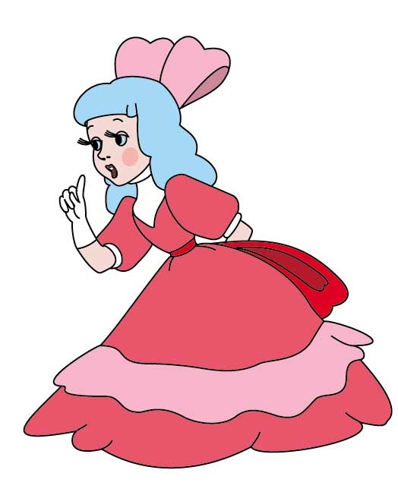

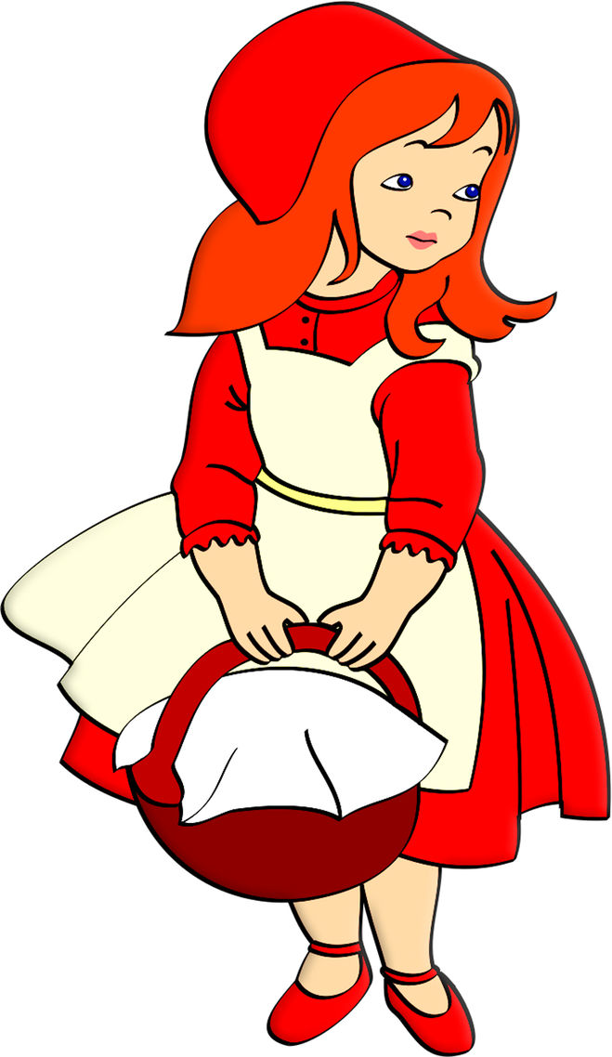

Slide 9
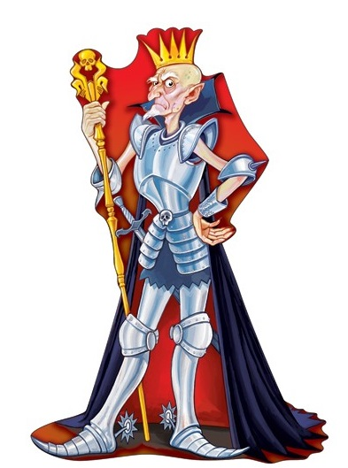
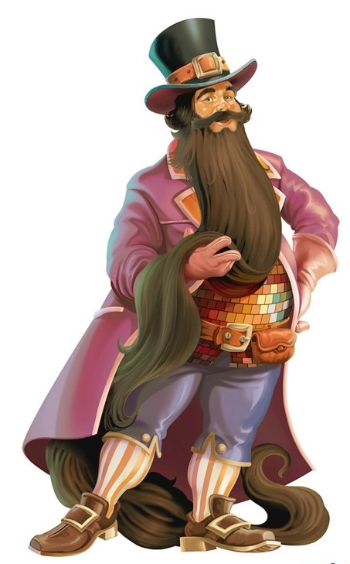
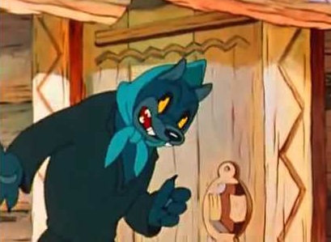

Slide 11
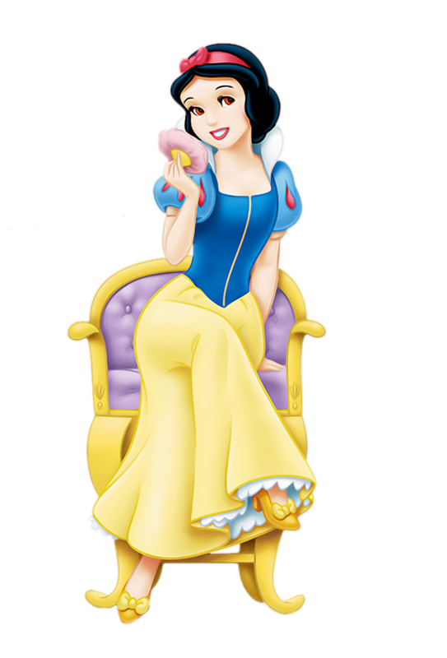

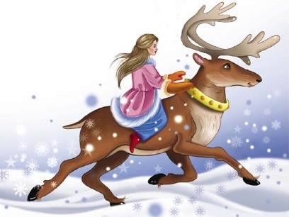

Slide 13
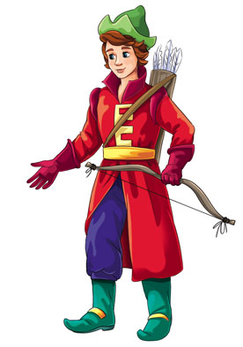
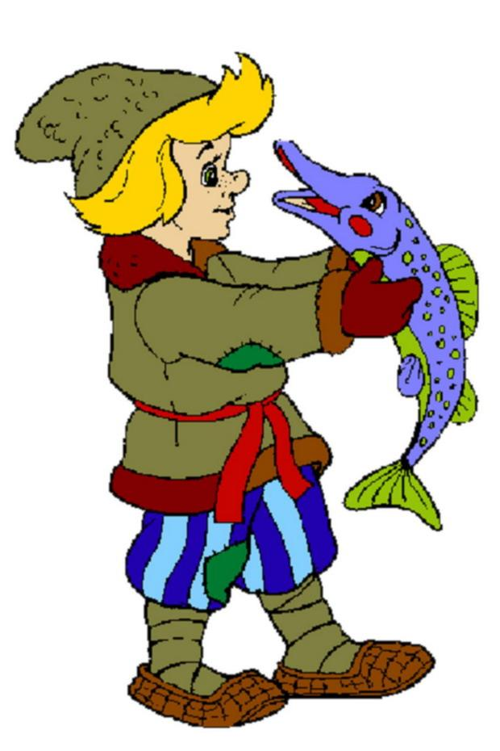
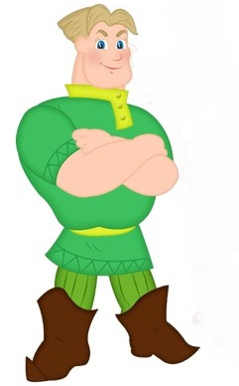

Slide 15




Slide 19
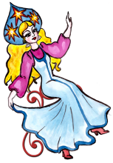
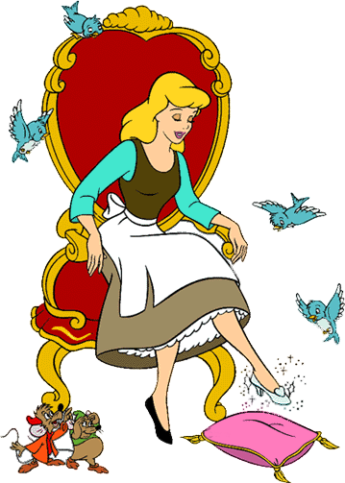

Slide 21
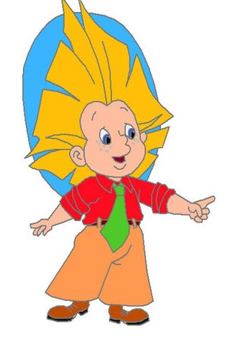
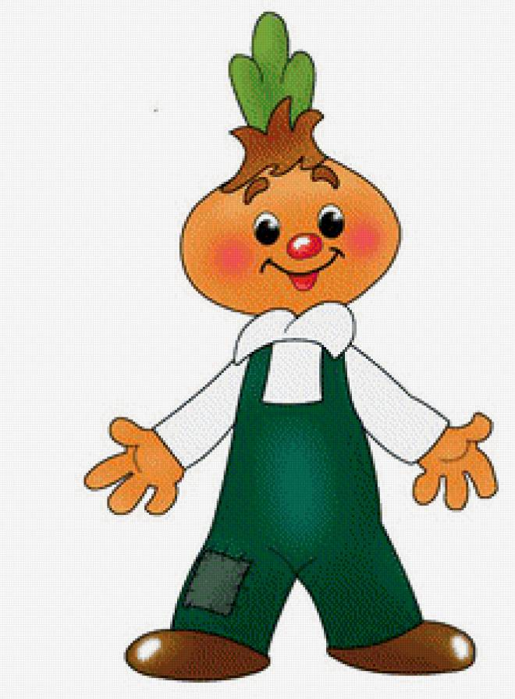
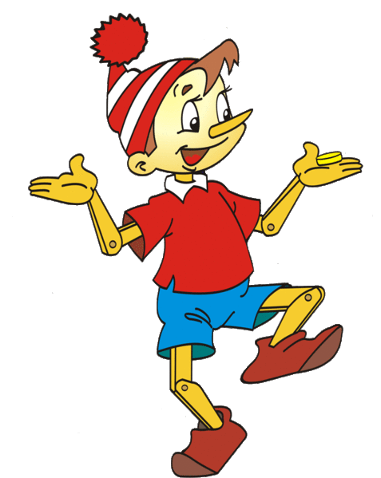

Slide 22
Задачи:
способствовать сплочению семьи и коллектива ДОУ;
ознакомить родителей с новыми формами семейного досуга;
развивать умения слышать и взаимодействовать с партнером в паре;
оптимизировать формы родительского воздействия в процессе воспитания детей;
помочь в осознании родителями своей воспитательной роли в семье, своего опыта взаимоотношений с ребенком;
обучить родителей приемам позитивного воздействия;
создать эмоционально положительный настрой;

